Slide 2

Caracterización de los principales retos de la logística verde dentro de la cadena de abastecimiento en Colombia
Natalia Marcela Martínez Olarte
Laura Camila Navarrete Cárdenas
Miguel Ángel Ospina Usaquén

Slide 3
Introducción
Uno de los conceptos más importantes hoy en día para el desarrollo es la sostenibilidad, esta abarca tres factores importantes: el social, el económico y el ambiental. En la actualidad la parte medio ambiental se ha convertido en uno de los focos más importantes, ya que dadas la consecuencias de comportamiento de los humanos durante la historia se han venido dañando y acabando los recursos naturales necesarios para la supervivencia de todos los seres vivos. Para disminuir el impacto se han venido generando investigaciones, proyectos, modelos, entre otros, que desarrollados y aplicados pueden ayudar a disminuir el impacto ambiental. Esta investigación estará enfocada en la cadena de abastecimiento y cuales son los retos de la Logística Verde, que está relacionado con la Logística Reversa, y las prácticas ecológicas, enfocándolo en Colombia.

Slide 4
OBJETIVOS
Objetivo General
Caracterizar los principales retos que tienen las empresas en Colombia para implementar la logística verde como parte de su cadena de abastecimiento.
Objetivos Específicos
Determinar las áreas de la empresa en las que se menciona e implementa la logística verde.
Identificar los sectores económicos que mayor representación tienen en la logística verde.
Relacionar los retos más representativos que enfrentan otros países en la logística verde y relacionarlos con Colombia

Slide 5
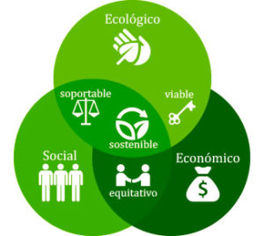
Sostenibilidad
(Brundtland, G.H., 1987) “Está en manos de la humanidad asegurar que el desarrollo sea sostenible, es decir, asegurar que satisfaga las necesidades del presente sin comprometer la capacidad de las futuras generaciones para satisfacer las propias”
https://www.eoi.es/blogs/sostenibilidad/sostenibilidad-de-la-eterna-adolescencia-o-vejez-prematura/

Slide 6
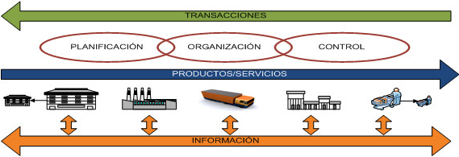
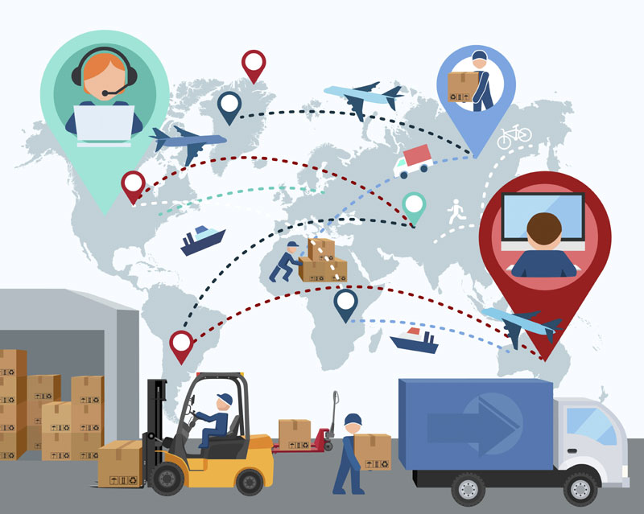
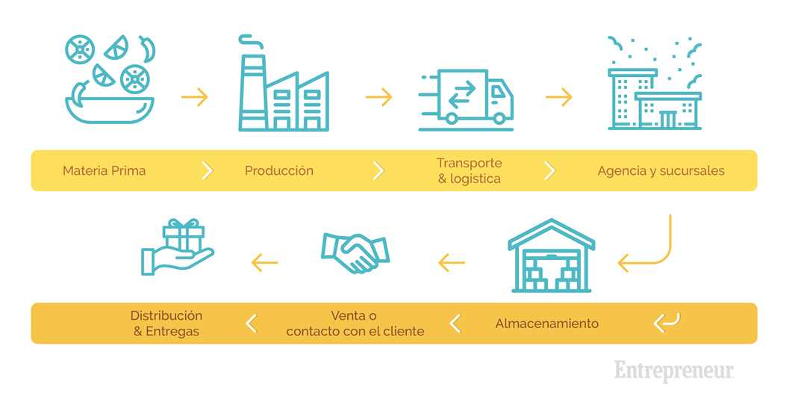
Cadena de Abastecimiento y logística
https://logisticayabastecimiento.jimdo.com/qu%C3%A9-es-cadena-de-abastecimiento/
https://profitline.com.co/novedades-logistica-inversa-2017/
https://www.entrepreneur.com/article/316908

Slide 7
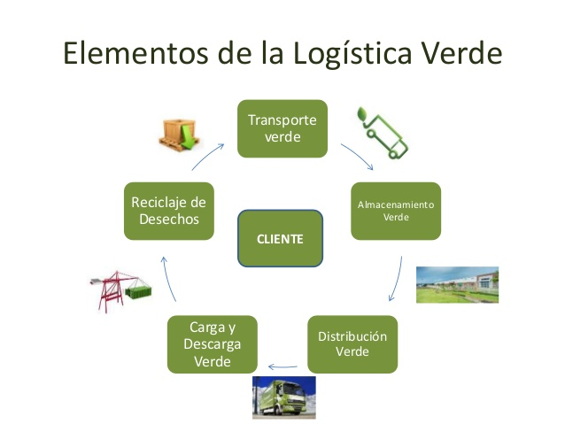
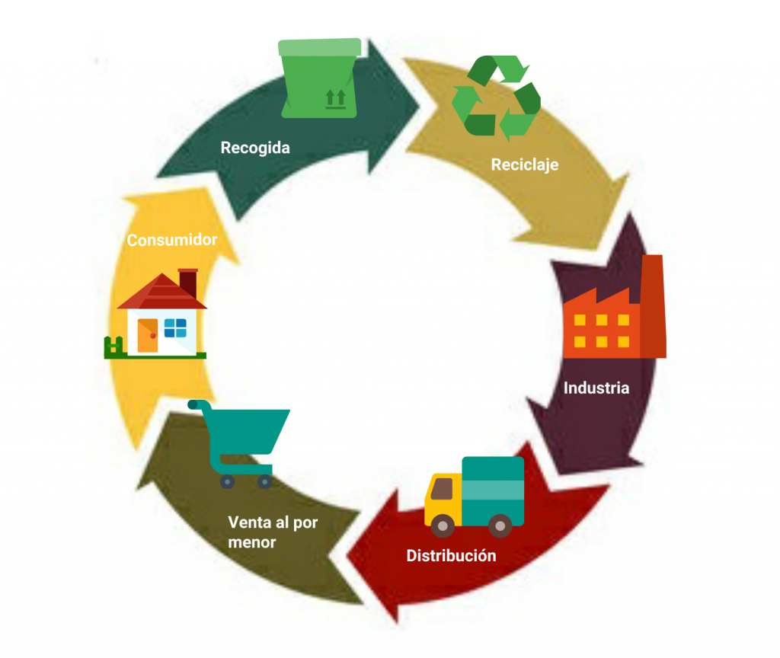
Logística Inversa / Logística Verde
https://www.hiberus.com/crecemos-contigo/la-logistica-inversa-que-es-y-para-que-sirve/
http://cecorti.blogspot.com/

Slide 8

REVISIÓN DE ARTÍCULOS
80
Palabras clave
- Logística verde
- Cadena de abastecimiento verde
- Sostenibilidad
- Logística inversa.
- Retos
- Obstáculos
- Oportunidades
Revisión de títulos
57
Revisión de resúmenes
35
Revisión de texto completo
15

Slide 9
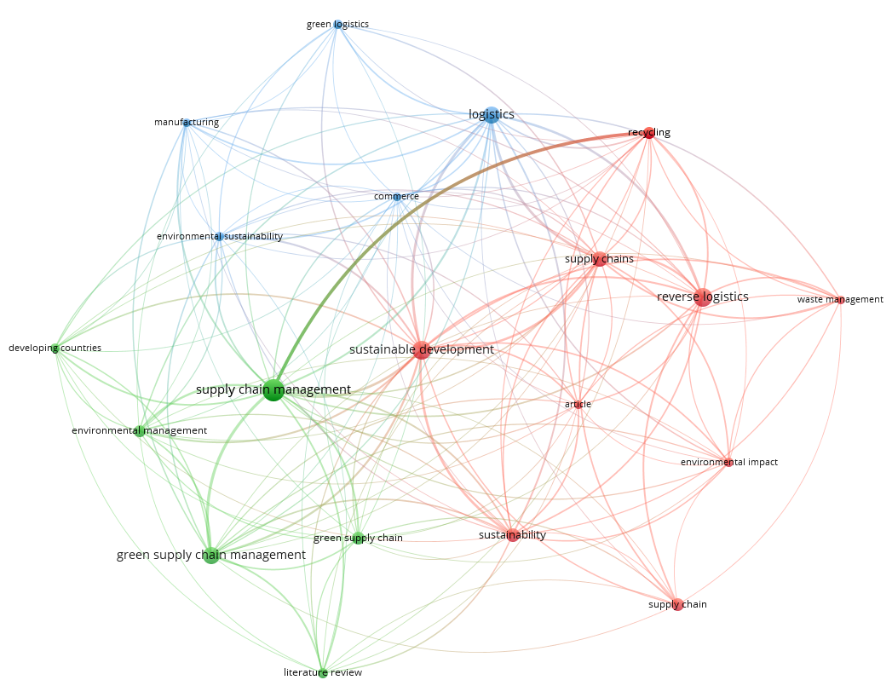
RED RESULTANTE

Slide 10
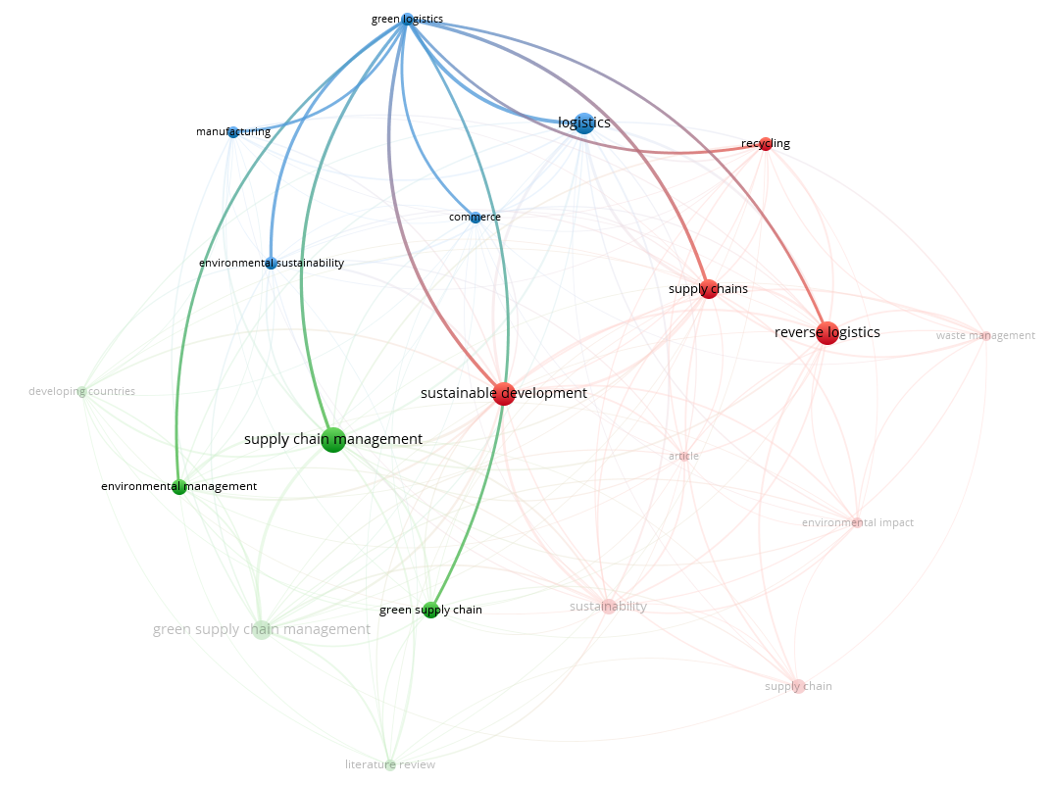
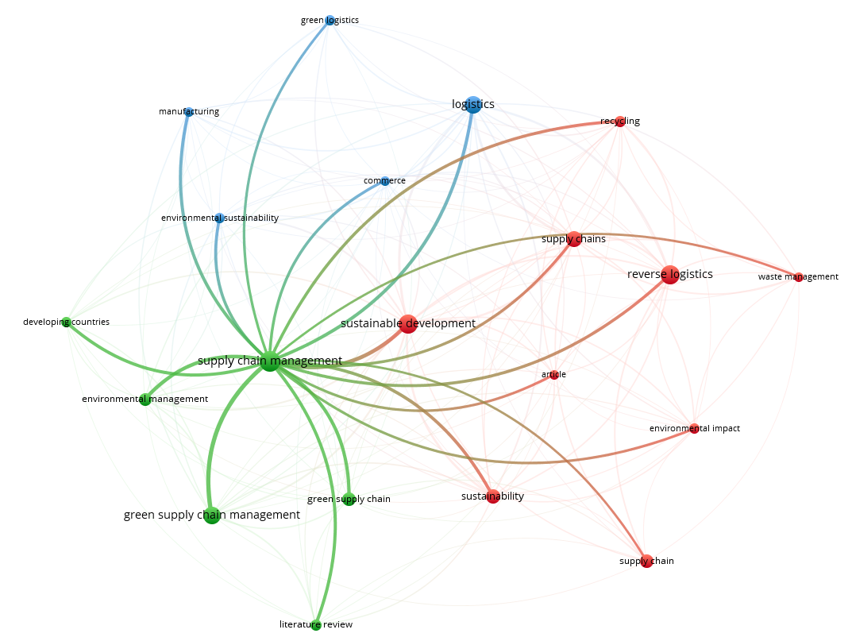
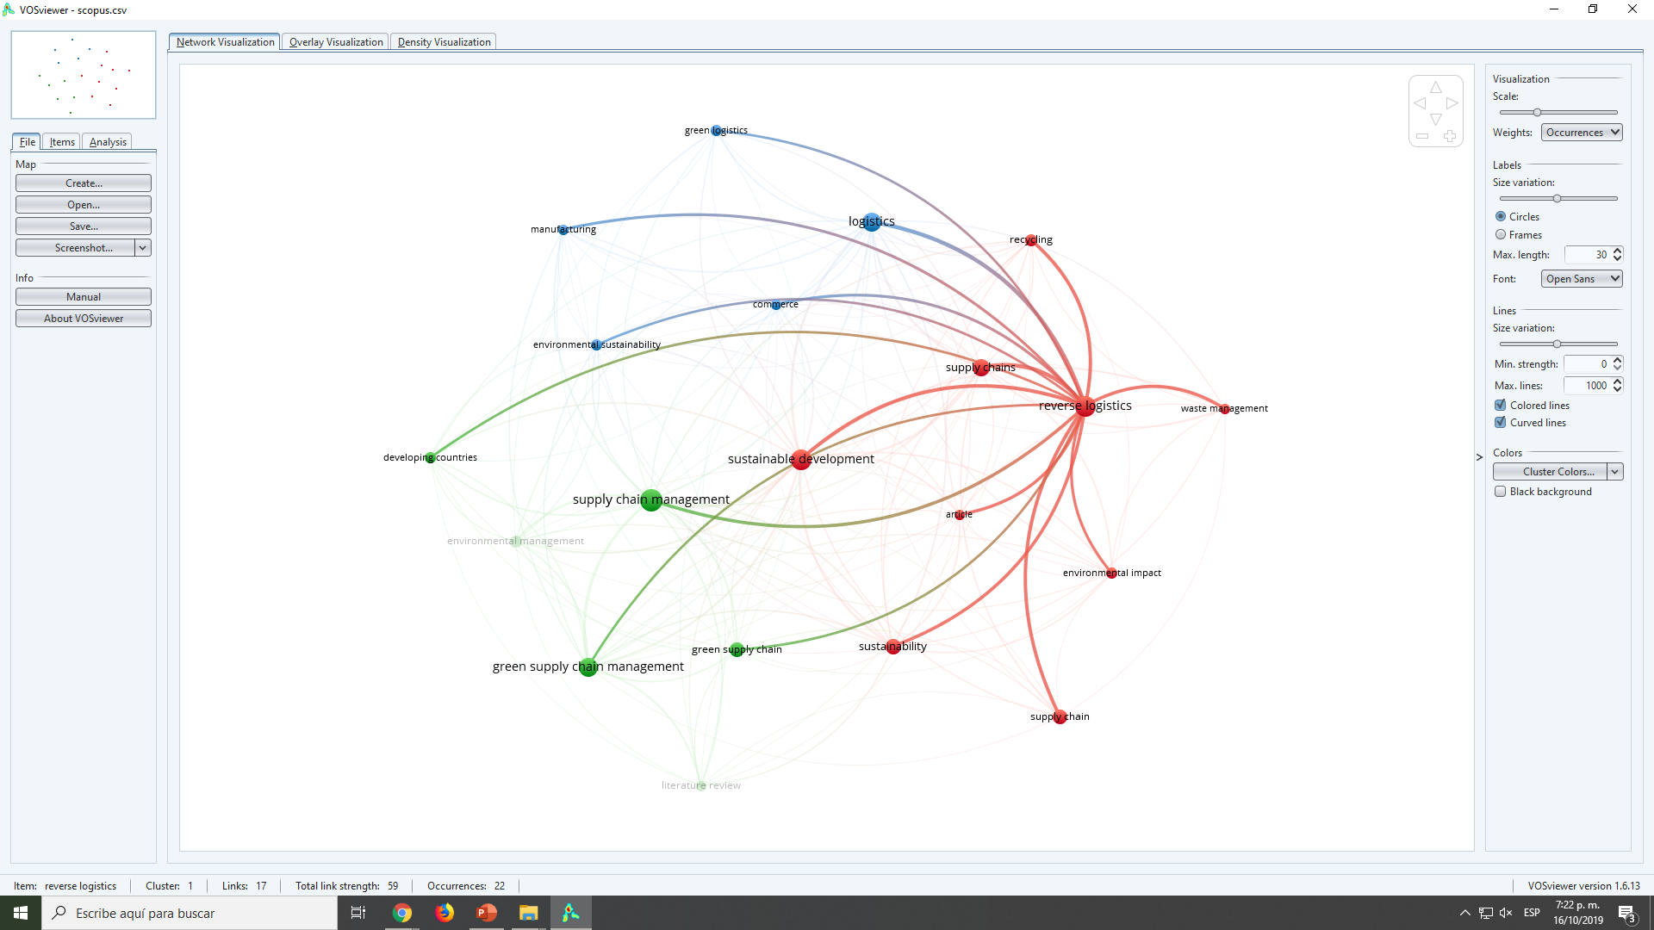
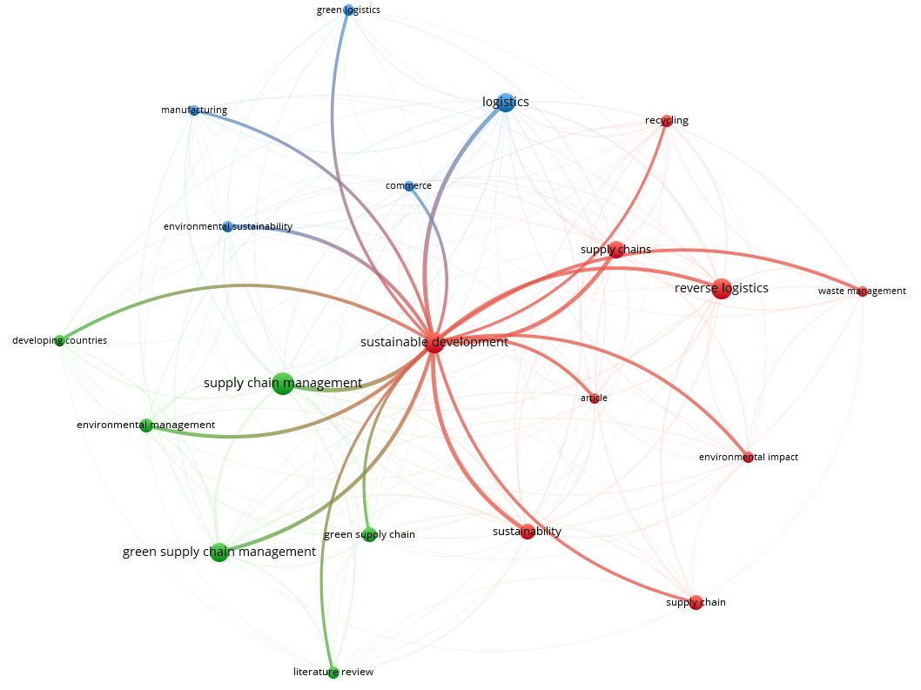
ANÁLISIS DE LA RED RESULTANTE

Slide 11
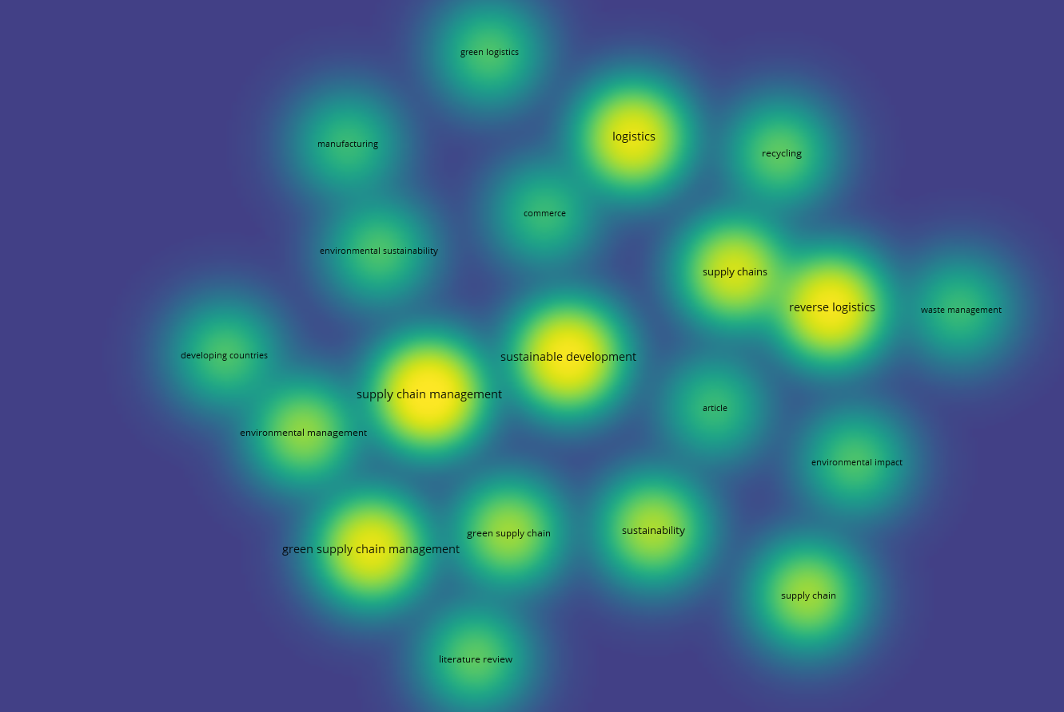
VISUALIZACIÓN DE LA DENSIDAD

Slide 12
METODOLOGÍA DE ANÁLISIS INDIVIDUAL DE ARTÍCULOS
Caracterización de los principales retos de la logística verde dentro de la cadena de abastecimiento en Colombia
Green Logistics/Reverse Logistics
Challenge
Supply chain Management

Slide 13
 |  | Piyathanavong V., Garza-Reyes J.A., Kumar V., Maldonado-Guzmán G., Mangla S.K. | Kumar N., Brint A., Shi E., Upadhyay A., Ruan X. | Tseng M.-L., Islam M.S., Karia N., Fauzi F.A., Afrin S. | Kumar V., Sabri S., Garza-Reyes J.A., Nadeem S.P., Kumari A., Akkaranggoon S. | El Baz J., Frei R., Laguir I. | Al-Aomar R., Hussain M. | Ghadge A., Kaklamanou M., Choudhary S., Bourlakis M. | Savita K.S., Dominic P.D.D., Ramayah T. | Chileshe N., Rameezdeen R., Hosseini M.R., Lehmann S., Udeaja C. | Bing X., Bloemhof J.M., Ramos T.R.P., Barbosa-Povoa A.P., Wong C.Y., van der Vorst J.G.A.J. | Sharma M. | Sulistio J., Rini T.A. | Kinobe J.R., Gebresenbet G., Niwagaba C.B., Vinnerås B. | Sharda A., Goel A., Mishra A., Chandra S. | Beškovnik B., Jakomin L.
Retos | Falta de conocimiento | x | x | x | x |  | x |  |  | x |  |  |  | x | x |  | 8
 | Brechas entre la empresa y conocimiento ecológico |  |  | x |  |  |  |  |  |  |  |  |  |  |  |  | 1
 | Falta de iniciativa | x |  | x |  | x |  |  |  |  |  |  |  |  |  |  | 3
 | Apoyo bajo ó nulo de las entidades gubernamentales |  |  | x |  |  |  |  |  |  |  |  |  |  |  | x | 2
 | Falta de motivación externa | x |  |  |  |  |  |  | x |  |  |  |  |  | x |  | 3
 | Necesita gran capacidad de inversión | x |  |  |  |  |  |  |  |  |  |  |  |  |  |  | 1
 | Altos costos de implementación |  |  | x | x |  |  |  |  |  |  |  | x |  |  |  | 3
 | Regulaciones del país |  |  |  |  |  |  | x |  |  |  | x |  |  |  |  | 2
 | Limitaciónes para encotrar materiales recuperados |  |  |  |  |  |  |  |  | x |  |  |  |  |  |  | 1
 | Gestión de residuos |  |  |  |  |  |  | x |  |  | x |  |  | x |  |  | 3
 | Flata presión competitiva |  |  |  |  |  |  |  |  |  |  | x |  |  |  |  | 1
 | Falta de legitimidad |  |  | x |  |  |  |  |  |  |  |  |  |  |  |  | 1
 | Falta de compromiso |  |  | x |  |  |  |  |  |  |  |  |  |  |  |  | 1
 | Restricciones de efectivo |  |  |  |  |  |  | x |  |  |  |  |  |  |  |  | 1
 | Red logística de los proveedores |  |  |  |  |  |  | x |  |  |  |  |  |  |  |  | 1
 | Estructura pobre del mercado |  |  |  |  |  |  | x |  |  |  |  |  |  |  |  | 1
 | Subcontratación |  |  | x |  |  |  |  |  |  |  |  |  |  |  |  | 1
Países, regiones, ciudades, etc. | Tailandia | x |  |  |  |  |  |  |  |  |  |  |  |  |  |  | 1
 | China |  | x |  |  |  |  |  |  |  |  |  |  |  |  |  | 1
 | Reino Unido |  |  |  | x |  |  |  |  |  |  |  |  |  |  |  | 1
 | Emiratos árabes unidos |  |  |  |  |  | x |  |  |  |  |  |  |  |  |  | 1
 | Grecia |  |  |  |  |  |  | x |  |  |  |  |  |  |  |  | 1
 | Unión Europea |  |  |  |  |  |  |  |  |  | x |  |  |  |  |  | 1
 | Países del sudeste de Europa |  |  |  |  |  |  |  |  |  |  |  |  |  |  | x | 1
 | India |  |  | x |  |  |  |  |  |  |  | x |  |  |  |  | 2
 | África subsahariana |  |  |  |  |  |  |  |  |  |  |  |  | x |  |  | 1
 | Australia |  |  |  |  |  |  |  |  | x |  |  |  |  |  |  | 1
Áreas | Manufactura | x |  |  | x |  |  |  | x |  |  |  |  |  |  |  | 3
 | Logística (Emabalaje) |  | x |  |  |  |  |  |  |  |  |  |  |  |  | x | 2
Sectores | Hospitalaria |  |  |  |  |  |  |  |  |  |  | x |  |  |  |  | 1
 | Hotelera |  |  |  |  |  | x |  |  |  |  |  |  |  |  |  | 1
 | Lácteos |  |  |  |  |  |  | x |  |  |  |  |  |  |  |  | 1
 | Construcción |  |  |  |  |  |  |  |  | x |  |  |  |  |  |  | 1

Slide 14
Resultado
Retos
País, Región…
Áreas
Sectores
Falta de conocimiento
Brechas entre la empresa y conocimiento ecológico
Falta de iniciativa
Apoyo bajo ó nulo de las entidades gubernamentales
Falta de motivación externa
Necesita gran capacidad de inversión
Altos costos de implementación
Regulaciones del país
Limitaciones para encontrar materiales recuperados
Gestión de residuos
Flata presión competitiva
Falta de legitimidad
Falta de compromiso
Restricciones de efectivo
Red logística de los proveedores
Estructura pobre del mercado
Subcontratación
Tailandia
China
Reino Unido
Emiratos árabes unidos
Grecia
Unión Europea
Países del sudeste de Europa
India
África subsahariana
Australia
Manufactura
Logística (Embalaje)
Hospitalario
Hotelero
Lácteos
Construcción

Slide 17
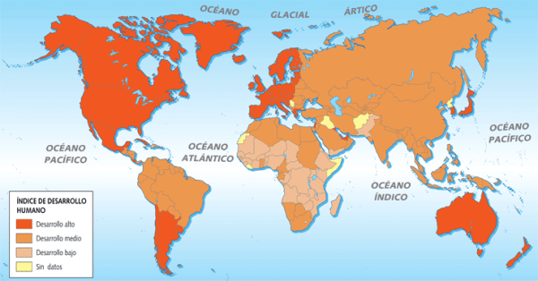
Falta de conocimiento
Brechas entre la empresa y conocimiento ecológico
Falta de iniciativa
Apoyo bajo ó nulo de las entidades gubernamentales
Falta de motivación externa
Necesita gran capacidad de inversión
Altos costos de implementación
Regulaciones del país
Limitaciónes para encotrar materiales recuperados
Gestión de residuos
Flata presión competitiva
Falta de legitimidad
Falta de compromiso
Restricciones de efectivo
Red logística de los proveedores
Estructura pobre del mercado
Subcontratación
https://definanzas.com/paises-subdesarrollados-lista-completa/
“El desarrollo de los países depende de: la esperanza de vida, la tasa de mortalidad, la alfabetización, la educación y el nivel de vida y por tanto el poder adquisitivo.” (Espada, B. 2019)

Slide 19
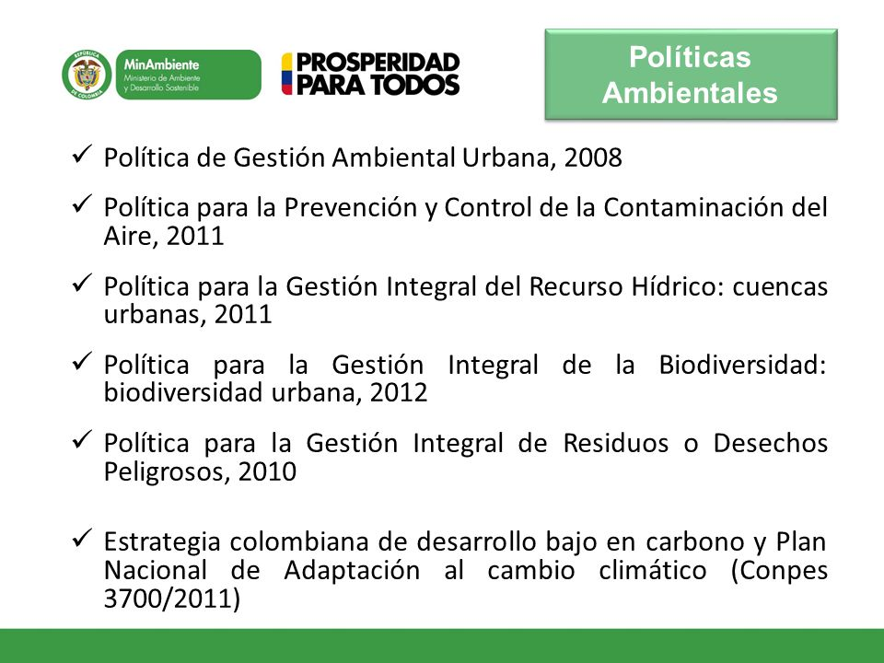

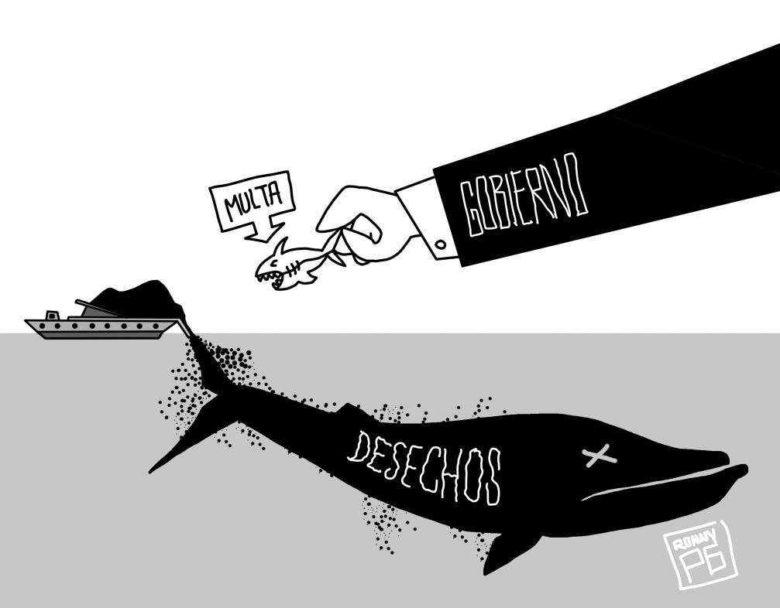
Incentivos tributarios para empresas colombianas
Sobre el Impuesto a las Ventas IVA, siendo un beneficio en la exclusión de su pago.
Sobre el Impuesto a la Renta, como una reducción de la base gravable sobre la cual se calcula dicho impuesto.

Slide 20
CONCLUSIONES
Los resultados obtenidos fueron determinados con base en investigaciones de diferentes países, áreas de la empresa, y sectores de la economía, entre los cuáles no se incluye ninguno que mencione directamente a las empresas colombianas, por ello, se toman los resultados como un indicio o punto de partida que permitirán a futuro ampliar la investigación directamente en Colombia para determinar los retos colombianos en dicha temática.

Slide 21
Aunque en Colombia hay políticas en la parte medioambiental, los retos siguen vigentes y dependiendo la empresa, el sector, área o región unos pueden llegar a cobrar más importancia que otros.
La Logística Verde aún se está dando a conocer, y la falta de conocimiento del tema es uno de los retos más grandes, generar y compartir conocimiento acerca de esto en el país puede incentivar más el uso de la logística verde o prácticas verdes en el país en la cadena de abastecimiento.
Aunque hay empresas que tienen elementos de la logística verde, la mayoría son grandes empresas.

Slide 22
Las áreas y sectores en los que se encuentran las investigaciones son pocos, se necesita tener en cuenta otras áreas y sectores que también puedan impactar.
En la investigación aparecen tanto países desarrollados como en vía de desarrollo, lo cual puede indicar que implementar esto no solo es reto en Colombia, además de un total de 17 retos el 71% aplican a países con desarrollo medio y bajo.
Los principales retos son falta de conocimiento con 24%, falta de iniciativa, falta de motivación externa, altos costos de implementación, y la gestión de residuos, todos estos con 9%.

